Slide 1

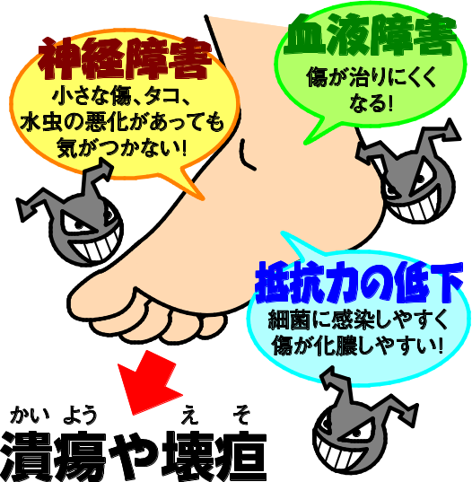
한국어판
韓国語
11. 당뇨병과 발 병변
糖尿病と足病変
혈당치가 높으면・・・
血糖値が高いと・・・
신경장애가
발생한다
神経障害がおこる
통증을 느끼기 어렵다
痛みを感じにくい
상처나 화상을 모르고 지나칠 수 있다
ケガややけどに気づきにくくなります
상처를 늦 게 알아차린다
ケガに気付くのが
遅れる
면역력이
떨어진다
免疫が下がる
감염
感染
상처가 곪아서 낫기 어려워진다
傷が化膿して治りにくくなります
깊은 상처
深い傷
혈류장애가
발생한다
血流障害がおこる
혈행이 나빠져서 발끝에 영양과 산소가 공급되지 않게 된다
血液の流れが悪くなり、足の先に栄養や酸素が届か
なくなります
상처가 검게 변한다
傷が黒くなる
신경장애
神経障害
작은 상처, 굳은살, 무좀 등이 악화돼도 알지 못한다
小さな傷、タコ、水虫が悪くなっても
気が付かない
혈액장애
血液障害
상처가 낫기 어렵다
傷が治りにくい
절단 치료를
해야 한다
足を切る
治療をする
항생제나 혈관 치료를 해도 낫지 않으면
抗生剤や血管の治療をしても
治らないと
면역력이 떨어진다
免疫が下がる
세균에 감염되기 쉽고 상처가 곪는다
細菌に感染しやすく傷が化膿する
궤양 및 괴저
潰瘍や壊疽
11 . 당뇨병과 족부 병변
糖尿病と足病変
1/3

Slide 2

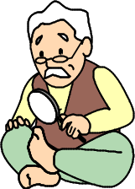



한국어판
韓国語
★당뇨환자의 발 관리
糖尿病のフットケア
발을 매일 살펴본다
毎日足を見る
보이지 않는 곳은 거울을 사용합니다. 가족에게도 봐달라고 합니다.
見えないところは鏡を使います。家族にも見てもらいましょう。
발은 비누로 매일 씻는다
足は石けんで毎日洗う
발가락 사이도 깨끗이 씻습니다.
指の間も洗いましょう。
씻은 후에는 물기를 닦아줍니다.
洗った後は水分を拭きとりましょう。
건조할 때는 크림을 발라 보습합니다.
(발가락 사이에는 보습 크림을 바르지 않습니다)
乾燥しているときはクリームで保湿しましょう。
（指の間に保湿クリームは塗りません）
발톱은 너무 짧게 자르지 않도록 합니다.
爪は深爪にならないように切りましょう。
발가락의 피부가 안 보인다
指の皮膚が見えない
발가락의 피부가 보인다
指の皮膚が見える
11 . 당뇨병과 족부 병변
糖尿病と足病変
2/3

Slide 3
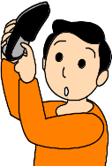
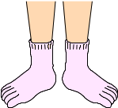
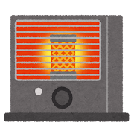
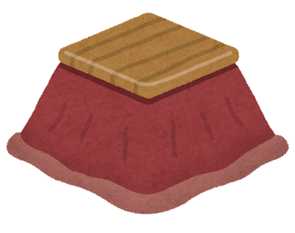
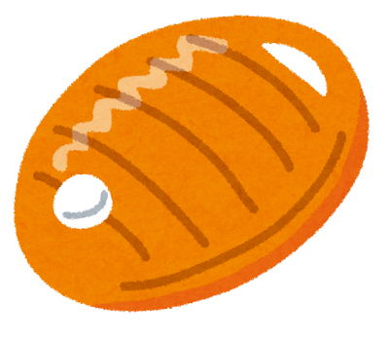

한국어판
韓国語
발에 맞는 신발을 신는다
足に合った靴をはく
발에 상처가 생기지 않았는지 확인합니다.
足に傷ができてないか確認しましょう。
신발 속에 돌 등이 없는지 확인합니다.
靴の中に石などがないか確認しましょう。
맨발은 피하고 양말을 신는다
裸足はやめて靴下をはく
무좀을 방지합니다.
水虫を防げます。
5개 발가락 양말도 권장합니다.
５本指靴下もお勧めです。
온수팩이나 핫팩 등의 저온화상에 주의한다
湯たんぽやカイロなどの低温やけどに注意する
온수팩
湯タンポ
핫팩
カイロ
스토브
ストーブ
고타쓰
(온열 테이블)
こたつ
11 . 당뇨병과 족부 병변
糖尿病と足病変
3/3

